Slide 1
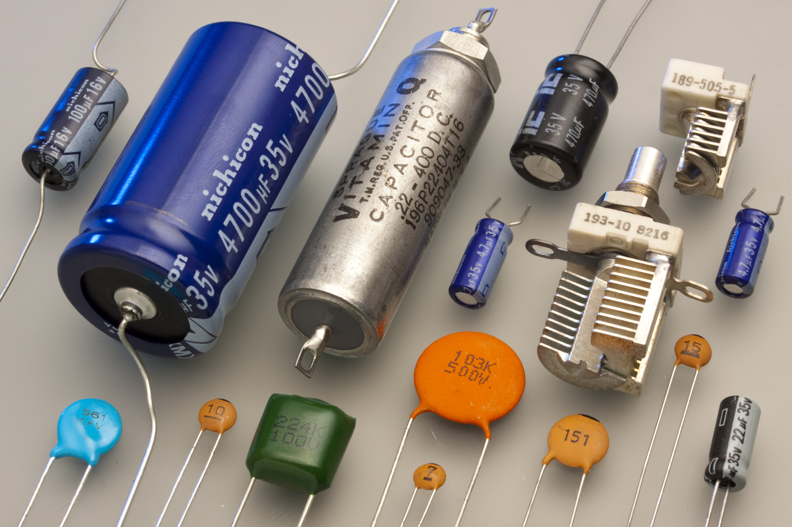
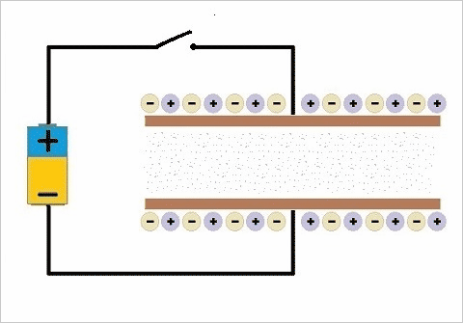
WELCOME TO CAO TRI CENTER
Bài giảng Vật lí 12
Giáo viên: TRẦN THI NHÂN

Slide 2
Chương 1:
động học chất điểm

Slide 3
Chương 1:
động học chất điểm
Chủ đề 1: Chuyển động cơ

Slide 4
I- chuyển động cơ chất điểm
II- cách xác định vị trí của vật trong không gian
Chủ
đề 1: Chuyển
động
cơ
Iii- cách xác định thời gian trong chuyển động
IV- hệ qui chiếu

Slide 5
I- chuyển động cơ chất điểm
1. Chuyển động cơ
- Chuyển động cơ của một vật (gọi tắt là chuyển động) của một vật là sự thay đổi vị trí của vật đó so với vật khác theo thời gian.

Slide 6
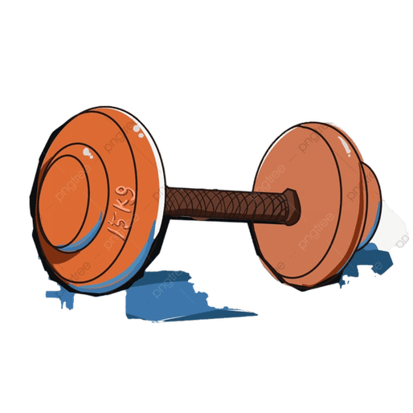
I- chuyển động cơ chất điểm
2. Chất điểm
- Chất điểm là những vật có kích thước rất nhỏ so với độ dài đường đi (hoặc với những khoảng cách mà ta đề cập đến), được coi là chất điểm.
- Khi một vật được coi là chất điểm thì khối lượng của vật coi như tập trung tại chất điểm đó.

Slide 7
3. Quỹ đạo
- Quĩ đạo của chuyển động là tập hợp tất cả các điểm mà vật chuyển động qua.
- Định nghĩa khác tập hợp tất cả các vị trí của một chất điểm chuyển động tạo ra một đường nhất định. Đường đó gọi là quỹ đạo của chuyển động.

Slide 8
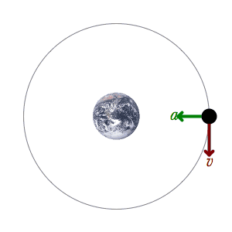
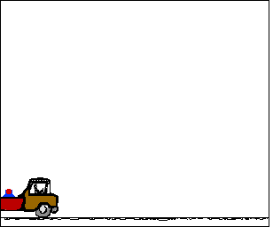
- Các dạng quỹ đạo của chuyển động như quỹ đạo thẳng, quỹ đạo tròn, quỹ đạo cong,....

Slide 9
I- chuyển động cơ chất điểm
II- cách xác định vị trí của vật trong không gian
Chủ
đề 1: Chuyển
động
cơ
Iii- cách xác định thời gian trong chuyển động
IV- hệ qui chiếu

Slide 10
II- cách xác định vị trí của vật trong không gian
1. Vật làm mốc và thước đo
- Để xác định chính xác vị trí của vật ta chọn một vật làm mốc và một chiều dương trên quỹ đạo rồi dùng thước đo chiều dài đoạn đường từ vật làm mốc đến vật.

Slide 11
2. Hệ tọa độ
a. Hệ toạ độ 1 trục: sử dụng khi vật chuyển động trên một đường thẳng.
(+)
O
M
x
→ Toạ độ của vật ở vị trí M được xác định bởi

Slide 12
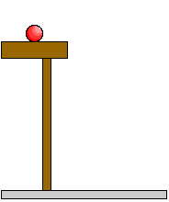
b. Hệ toạ độ 2 trục: sử dụng khi vật chuyển động trên một đường cong trong một mặt phẳng.
O
x
- Hệ tọa độ gồm hai trục Ox và Oy vuông góc với nhau tại gốc tọa độ O.
- Toạ độ của vật ở vị trí M được xác định bởi
y

Slide 13
I- chuyển động cơ chất điểm
II- cách xác định vị trí của vật trong không gian
Chủ
đề 1: Chuyển
động
cơ
Iii- cách xác định thời gian trong chuyển động
IV- hệ qui chiếu

Slide 14
Iii- cách xác định thời gian trong chuyển động
1. Mốc thời gian và đồng bộ
- Để xác định từng thời điểm ứng với từng vị trí của vật chuyển động ta phải chọn mốc thời gian và đo thời gian trôi đi kể từ mốc thời gian bằng một chiếc đồng hồ.

Slide 15
Iii- cách xác định thời gian trong chuyển động
2. Thời điểm và thời gian
- Thời điểm có thể hiểu là giá trị mà đồng hồ hiện đang chỉ đến theo một mốc cho trước mà ta xét.
- Thời gian là khoảng thời gian trôi đi trong thực tế giữa hai thời điểm mà ta xét.

Slide 16
I- chuyển động cơ chất điểm
II- cách xác định vị trí của vật trong không gian
Chủ
đề 1: Chuyển
động
cơ
Iii- cách xác định thời gian trong chuyển động
IV- hệ qui chiếu

Slide 17
IV- hệ qui chiếu
* Hệ quy chiếu gồm:
Vật làm mốc, một hệ tọa độ gắn với vật làm mốc.
Một mốc thời gian và một đồng hồ.

Slide 18
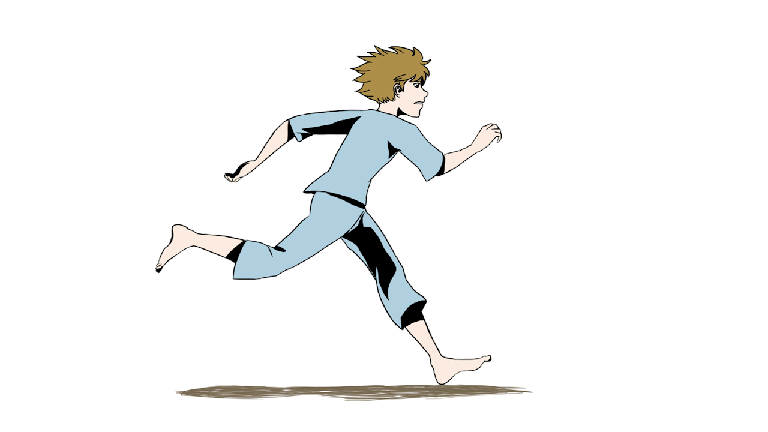
BÀI TẬP VÍ DỤ
Câu 1: [TTN] Một người được xem là chất điểm khi người đó
A.
Chạy trên quãng đường dài 1000 m.
B.
Đứng yên.
C.
Đi bộ trên một cây cầu dài 3 m.
D.
Đang bước lên xe buýt có độ cao 0,75 m.

Slide 19
BÀI TẬP VÍ DỤ
Câu 2: [TTN] Một người ngồi trên xe đi từ TPHCM ra Đà Nẵng, nếu lấy vật làm mốc là tài xế đang lái xe thì vật chuyển động là
A.
Xe ô tô.
Cột đèn bên đường.
B.
Bóng đèn trên xe.
Hành khách trên xe.
C.
D.

Slide 20
BÀI TẬP VÍ DỤ
Câu 3: [TTN] Tọa độ của vật chuyển động tại mỗi thời điểm phụ thuộc vào
A.
Tốc độ của vật.
Kích thước của vật.
B.
Quỹ đạo của vật.
Hệ trục tọa độ.
C.
D.
O
x

Slide 21
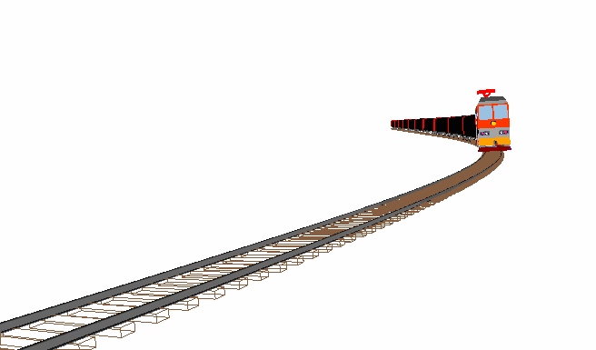
BÀI TẬP VÍ DỤ
Câu 4: [TTN] Trường hợp nào dưới đây quỹ đạo chuyển động của vật là đường thẳng?
A.
Chiếc lá rơi từ cành cây.
B.
Xe lửa chạy trên tuyến đường Bắc - Nam.
C.
Viên bi sắt rơi tự do.
D.
Chuyển động của Trái đất quanh mặt trời.

Slide 22
BÀI TẬP VÍ DỤ
Câu 5: [TTN] Trong trường hợp nào sau đây không thể coi vật chuyển động là chất điểm?
A.
Viên đạn chuyển động trong không khí.
B.
Trái Đất trong chuyển động quay quanh mặt trời.
C.
Viên bi rơi từ tầng 5 của tòa nhà xuống đất.
D.
Trái đất trong chuyển động tự quay của nó.

Slide 23
BÀI TẬP VÍ DỤ
Câu 6: [TTN] Trong trường hợp nào sau đây, quỹ đạo chuyển động của vật là đường thẳng?
A.
Hòn đá được ném theo phương ngang.
B.
Đoàn tàu đi từ Hà Nội về Hải Phòng.
C.
Hòn đá rơi từ độ cao 2 m.
D.
Tờ báo rơi tự do trong gió.

